Slide 1
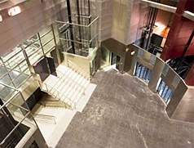


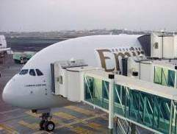
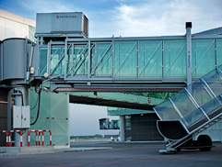

钣金作业计划自动化项目
ThyssenKrupp Elevator

Slide 2




P
Plan
目标? 实施计划? 预期收益？
D
Do
方案实施，是否需要布局调整？
C
Check
检查和评估结果
A
Action
正式执行并标准化，探讨进一步推广？

Slide 3
没有解决或新出现的问题转入下一个PDCA循 环去解决
目标
Action 处理
分析现状，发现问题
收集资料
分析问题中的各种影响因素
总结成功经验， 制定相应的标准
总结经验
修订目标
分析
找出影响问题的主要原因
目标确认
A
P
针对主要原因，提出解决措施
计划实施
Check 检查
C
D
Plan 计划
检查结果
执行措施
检查执行结果是否达到了预定的目标
执行解决措施
Do 实施
收集资料，分析，目标确认，计划实施

Slide 4
1
项目背景。
随着公司的的订单负责化,多样化,和车间的产能的不断提高,对钣金PP作业计划员的要求逐步提高,主要体现在:
更高的应变能力;车间间的异常产生,及时的调整计划.
更高的效率; 交期的缩短需要更快把计划排好;
更高的准确性; 工位之间的衔接精确到分钟;
存在问题:
作业计划还是手工排产,有时排错,漏排.
作业计划手工排产,当计划调整时应变能力不够强;
作业计划手工排产,效率不高,钣金作业计划,喷涂作业计划,门头作业计划3个人在排产;
基于以上情况:
经过IT和管理层决定立项,由CE李工支持开发一个排产工具解决这个问题.

Slide 5
2
项目整体计划
Plan
Do
Check
Action
2016年1月
2016年2月
2016年3月
2016年4月
收集资料;
目标确认;
计划实施:
执行措施
检查执行结果
总结经验;
修订目标:

Slide 6
3
项目目标。
计划准确性:
计划应变能力:
工作效率:
信息的透明化

Slide 7
4
自动排产模式
主数据
BOM展开
工单输入
排产总预览
完工总预览
BOM
ROUTING
计划框架
排产
工作中心
工作中心
工作中心
工作中心
报工
工作中心
工作中心
工作中心
工作中心

Slide 8
4
自动排产模式
主数据
BOM展开
工单输入
排产总预览
完工总预览
BOM
ROUTING
计划框架
BOM展开
排产
工作中心
工作中心
工作中心
工作中心
早班
中班
夜班
早班
中班
夜班
早班
中班
夜班
早班
中班
夜班

Slide 9
4
自动排产模式
主数据
BOM展开
工单输入
排产总预览
完工总预览
BOM
ROUTING
计划框架
报工
工作中心
工作中心
工作中心
工作中心
早班
中班
夜班
早班
中班
夜班
早班
中班
夜班
早班
中班
夜班

Slide 10
E
经验心得。
小的投入也可以得到大的改善。
前面的工序做好工作，可以提升后面工序的工作效率。
精益的工具能帮我们提升工作效率。

